Slide 1
Одузимање са прелазом
преко десетице

Slide 2
Препиши и израчунај.
Школски рад 30. 3. 2020.
Одузимање

Slide 3
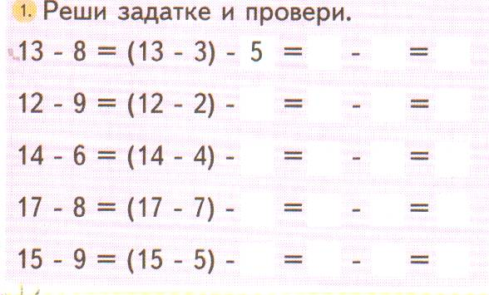
Препиши и израчунај.
Школски рад 30. 3. 2020.
Одузимање
1.

Slide 4
Препиши и израчунај.
Школски рад 30. 3. 2020.
Одузимање
1.
10
5
5
7
10
7
3
2
10
2
8
1
10
1
9
4
10
4
6

Slide 5
Како решавамо текстуалне задатке?
Пажљиво прочитамо задатак.
Уочавамо шта је познато, а шта непознато.
Питање – шта треба да израчунамо.
Решавамо задатак и дајемо одговор.
Проверавамо урађено.

Slide 6
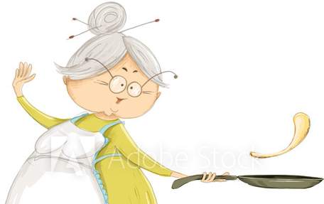
Препиши писаним
словима и израчунај.
1.
2.
На грани је било 13 птица. Одлетело је 8. Колико је птица
остало на грани?

Slide 7
Препиши писаним
словима и израчунај.
1.
18 – 9 = 9
Кремом је намазано 9 палачинки.
2.
На грани је било 13 птица. Одлетело је 8. Колико је птица
остало на грани?
13 – 8 = 5
На грани је остало 5 птица.

Slide 8
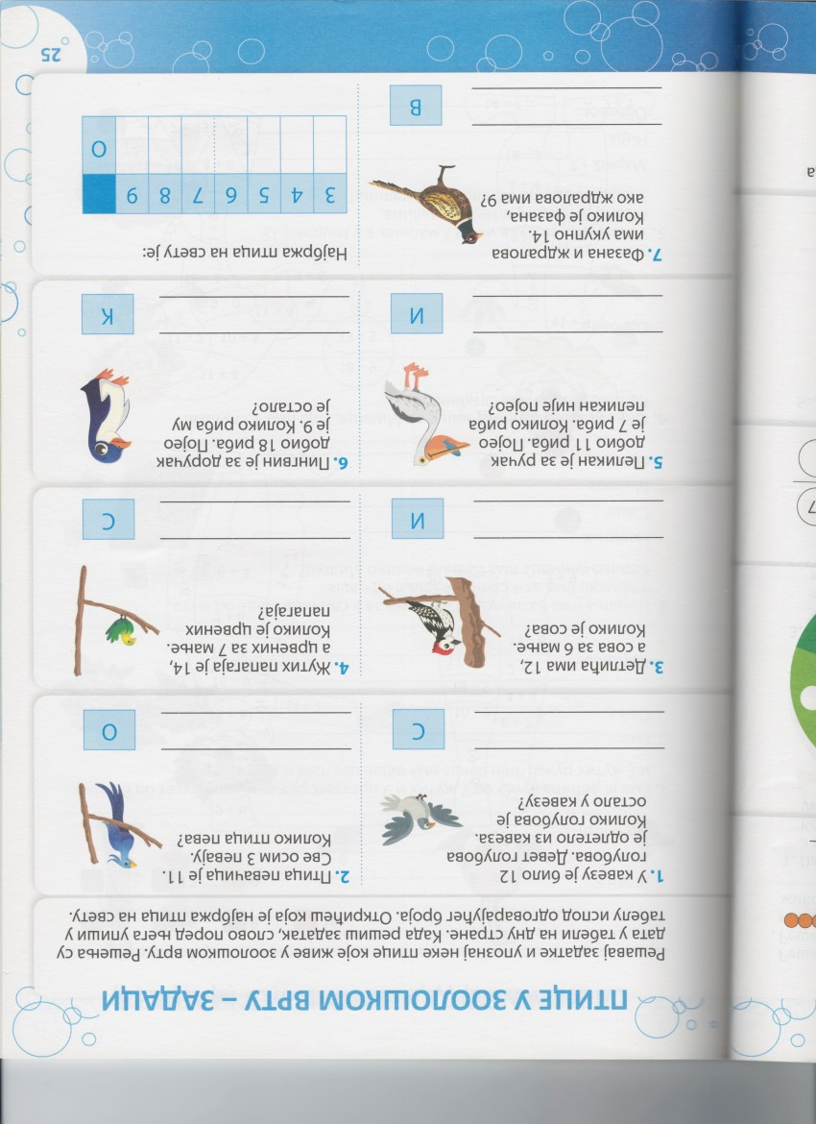
Радна свеска
страна 25.

Slide 9
Провери, ако је потребно исправи грешке.

Slide 11
12 – 9 = 3
11 – 3 = 8
12 – 6 = 6
14 – 7 = 7
11 – 7 = 4
18 – 9 = 9
14 – 9 = 5
С
И
В
И
С
О
К

Slide 12
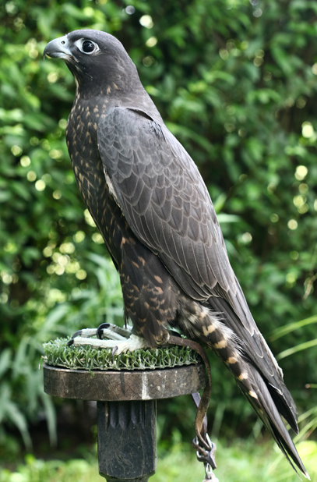
12 – 9 = 3
11 – 3 = 8
12 – 6 = 6
14 – 7 = 7
11 – 7 = 4
18 – 9 = 9
Сиви соко
14 – 9 = 5
С
И
В
И
С
О
К

Slide 13
Домаћи задатак
На основу израза састави текст задатка и реши задатак. Текст задатка напиши писаним словима.
а) 12 – 5 =
б) 11 – 7 =
Домаћи задатак пошаљи учитељици.

